Slide 1
MI RANCHO
CYNTHIA AGUILAR,JAZMIN OCH ,JOSE MEZA,MICHELLE CHUC,BRAYAN MALDONADO

Slide 2
Evolución del Producto
MI RANCHO es una plataforma digital diseñada para optimizar la gestión en ranchos, granjas y otras instalaciones que manejan animales. Su objetivo principal es digitalizar y automatizar el control de cualquier tipo de animal, permitiendo a los usuarios registrar y monitorear fácilmente la información mediante identificación por chip RFID.
MI RANCHO es una plataforma digital diseñada para optimizar la gestión en ranchos, granjas y otras instalaciones que manejan animales . Su objetivo principal es digitalizar y automatizar el control de cualquier tipo de animal, permitiendo a los usuarios registrar y monitorear fácilmente la información mediante identificación por chip RFID, Además de implementar una interfaz pensada para trabajos de campo bajo sol,localización y servir como apoyo a los trabajadores para realizar las tareas diarias

Slide 3
Evolución de Requisitos
Requerimientos Funcionales
📱 Aplicación Móvil
🌐 Modo Offline/Online
🐄 Gestión de Animales y Características
📡 Rastreo y Reconocimiento RFID
Requerimientos Funcionales
📱 Aplicación Móvil
🌐 Modo Offline/Online
🐄 Gestión de Animales y Características
📡 Rastreo y Reconocimiento RFID
🌑 Modo Oscuro y Modo Alto Contraste

Slide 4
Evolución de Requisitos
Requerimientos No Funcionales
🔄 Disponibilidad
📈 Escalabilidad
⚡ Rendimiento
🔐 Seguridad
🖥️ Usabilidad
📱 Portabilidad
🔧 Mantenimiento
✅ Confiabilidad
⏱Tiempo de Carga
Requerimientos No Funcionales
🔄 Disponibilidad
📈 Escalabilidad
⚡ Rendimiento
🔐 Seguridad
🖥️ Usabilidad
📱 Portabilidad
🔧 Mantenimiento
✅ Confiabilidad
⏱Tiempo de Carga

Slide 5
Refinamiento de Artefactos
README
Documentación de Requerimientos
Plan de Trabajo (Sprint)
Bocetos de Interfaz
README Branch
Documentación de Requerimientos actualizado
Plan de Trabajo (Sprint 2 veces)
Bocetos de Interfaz (oscuro alto contraste)
Cronograma
Bitácora

Slide 6
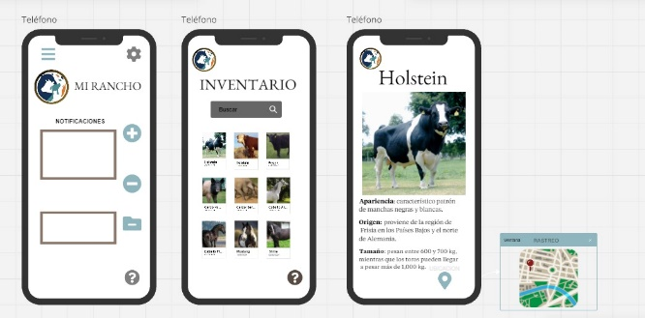
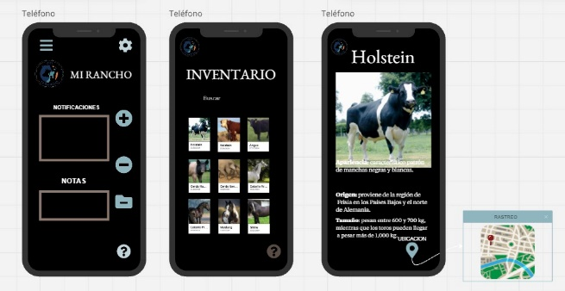

PROTOTIPO DE Interfaz

Slide 7
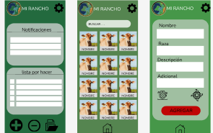
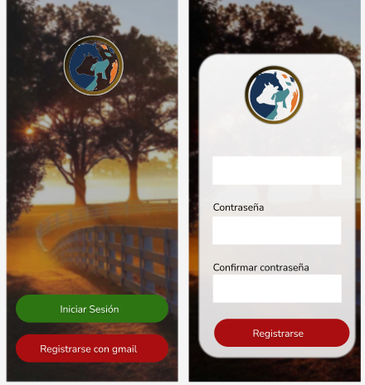
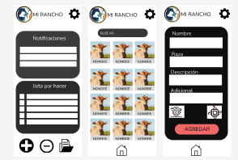
INTERFAZ

Slide 8
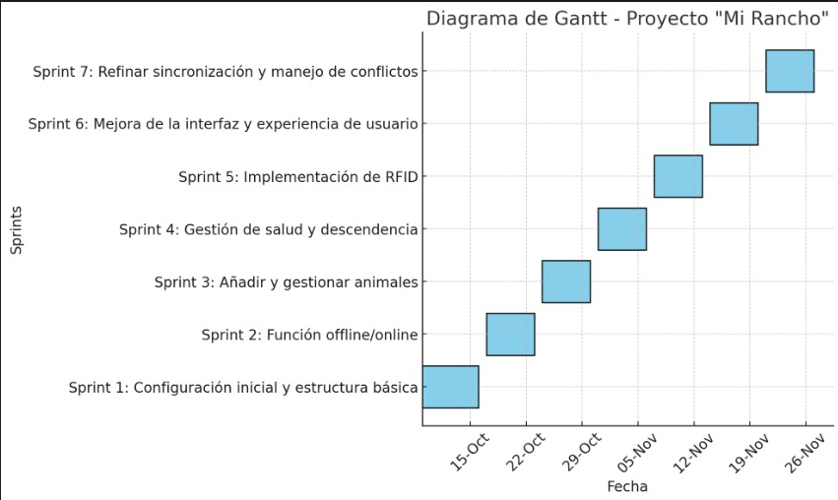
Gestión del Proceso
Sprint 1: Configuración inicial y estructura básica (Entrega: 16 de octubre)
Sprint 2: Función offline/online (Entrega: 23 de octubre)
Sprint 3: Añadir y gestionar animales (Entrega: 30 de octubre)
Sprint 4: Gestión de salud y descendencia (Entrega: 6 de noviembre)
1. Product Owner - Jazmín (20%)
2. Scrum Master - Michelle (15%)
3. Development Team - 65% en general
- Brayan -coder (Desarrollador principal) - 30
- Cynthia (Especialista en UX/UI) - 20%
- José (Tester y documentación) - 15%:

Slide 9
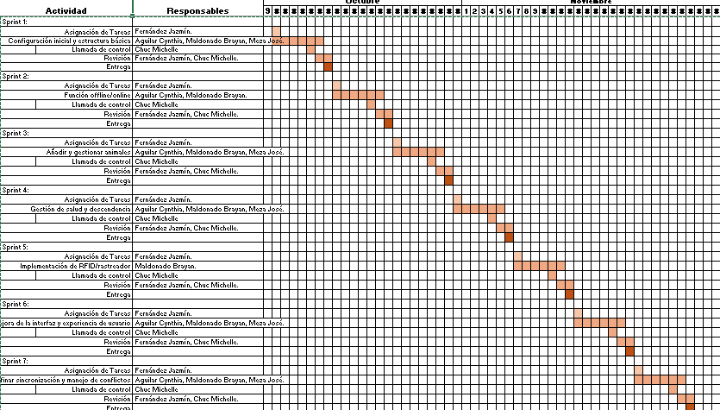
Métrica de Contribución Individual

Slide 10
¡MUCHAS GRACIAS!

